Slide 1
학습하는 조직 사례
송태영 책임/CDO부문/AI빅데이터담당

Slide 2
Contents
연구 모임
연구 논문 공유
Q&A

Slide 3
연구 모임

Slide 4
교육 과정을 거치면 생긴 고민
파이썬
머신러닝
딥러닝
프로젝트
확률/통계
2달이란 기간에 (더 이상 젊지 않은 나의 뇌가) 소화 하기엔 너무 많은 내용을 배움
어떻게 하면 교육 과정의 경험들을 내 것으로 만들 수 있을까?

Slide 5

이해의 높이를 더 높게
이해의 높이
숙달 한다
배우는 것과 숙달하는 것은 나선형의 관계를 가지는 것이 아닐까?
새로운 것을 배운 후 숙달 과정이 있어야 새로운 배움에 대한 시야가 넓어 진다.
어떻게 숙달 시킬 것인가?
다양한 과제들을 해결을 통해 경험치를 늘리자
배운다
숙달 한다
배운다
숙달 한다
배운다
숙달 한다
배운다

Slide 6
상반기 정리
교육 과정중에 배웠던 머신러닝과 딥러닝의 이론들을 Kaggle 의 사례를 중심으로 복습
교육에서 배웠던 대부분의 알고리즘을, Kaggle 의 사례(7개)를 통해 복습
LLM 등 참가자들의 자발적인 최신 기술 동향 공유
Pytorch 를 기반으로 하는 딥러닝 개념 및 프로그래밍 숙달
Pytorch와 다양한 딥러닝 모델 (13개)
캐글을 통한 머신러닝/딥러닝 실전 능력 향상
파이토치 및 딥러닝 기술 습득
3월
4월
5월
6월
7월
8월

Slide 7
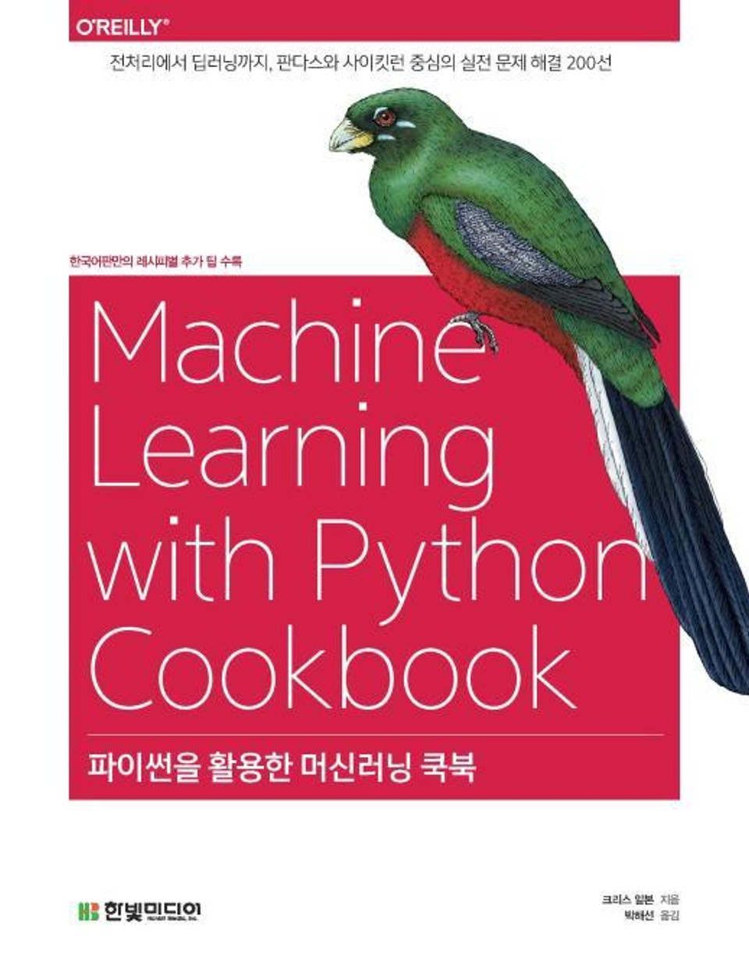
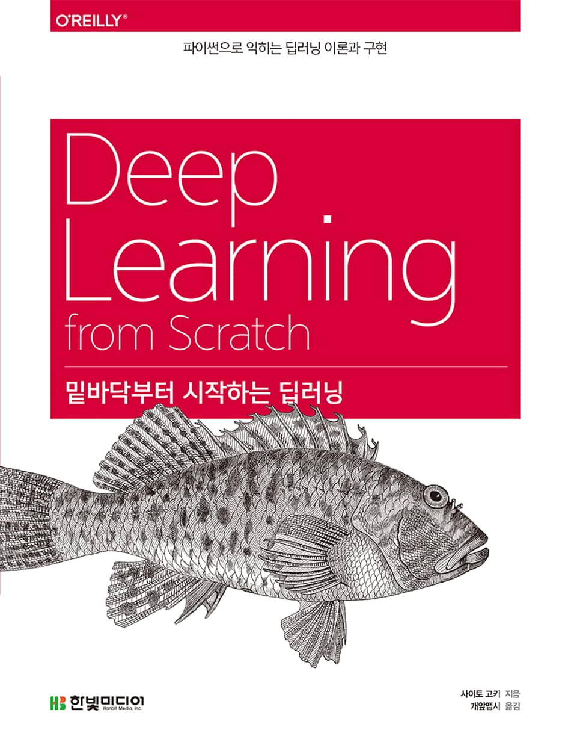
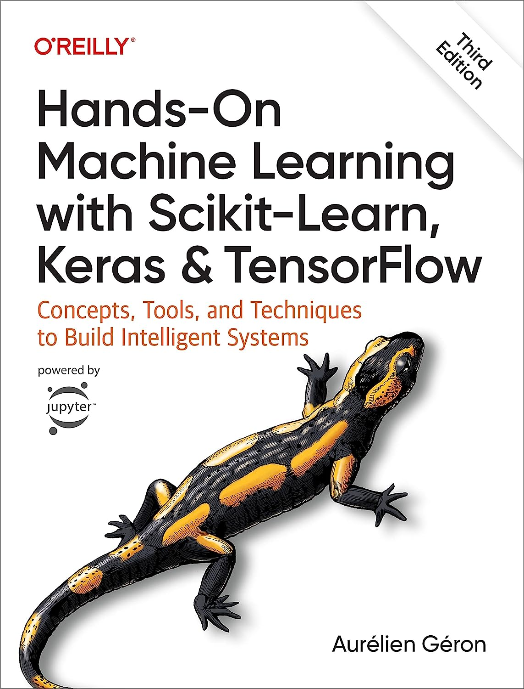
하반기 일정
머신러닝과 딥러닝의 이론에 대한 이해도 향상
최신 딥러닝 기술들에 대한 이해와 구현
NLP, 생성 모델

Slide 8
로드맵
23년
교육 과정의 내용을 소화 하는데 집중
머신러닝/딥러닝 기본 이론 및 응용 예제 중심 실습
24년 상반기
고급 이론서 스터디 및 Kaggle 수상 팀 프로젝트 분석
24년 하반기 이후
최신 연구 논문 분석 및 연구 주제 선택
기초 이론 / 실습 위주
고급 이론 / Kaggle 수상작 분석
최신 연구 / 포트폴리오
23년
24년
25년

Slide 9
스터디 광고
일시 : 매주 토요일 오전 9시 부터 2시간
장소 : Webex
URL : https://github.com/restful3/ds4th_study
대상자 : 딥러닝과 머신러닝 기술에 관심이 있는 사람은 누구나
현재 참석자 수 : 7명
연락처 : 송태영 책임 (tyoung.song@lge.com)

Slide 10
연구 논문 공유

Slide 11
개요
제목 : 응급실 환자들의 악화를 예측하기 위한 머신러닝 기반 임상 의사 결정 지원 시스템의 개발
Development of a machine learning‑based clinical decision support system to predict clinical deterioration in patients visiting the emergency department
URL : https://www.nature.com/articles/s41598-023-35617-3
2023년 5월 논문 개재
배경 : 2022년 세브란스와 협업한 국책 과제의 결과
사용 데이터 :
신촌 세브란스의 5년간의 303,345명의 4,787,121 건의 응급실 데이터
결과 :
AUROC > 0.9 (과거 6시간의 결과로 1시간 이내를 예측 하는 결과)

Slide 12
배경
세계적으로 AI/ML을 활용한 임상 의사 결정 지원 시스템(CDSS)이 개발 되고 있음
응급 의료 분야는 의사에 의한 신속한 임상 의사결정이 필요하기 때문에 ML 기반 CDSS 도입에 적합
기존의 연구들은 사용하는 데이터가 제한적, 다양한 응급실 환자의 상황에 적용하기 어려움이 있었음
본 연구에서는, 의사가 응급실에서 실제로 의사결정에 사용하는 임상 데이터를 활용하여, 실용적인 ML 기반 CDSS 개발 및 임상적 유용성 검증

Slide 13
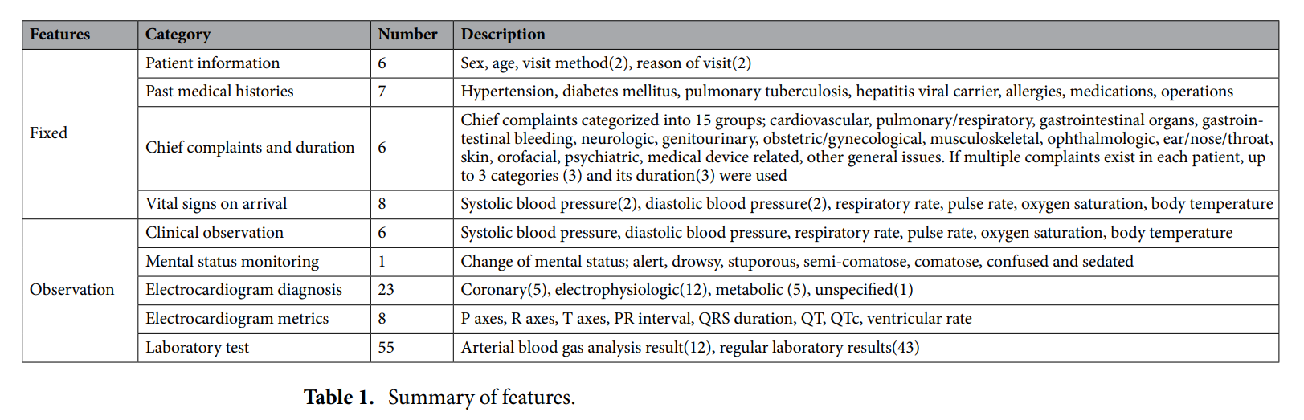
데이터 수집
병원내 임상 연구 분석 시스템으로 부터, 환자에게 임의 식별 번호 부여, 익명으로 수집
독립변수 : 27개의 환자의 고유 (나이, 기존 병력 등) 특징 과 93개의 검사(피검사, 심전도 등) 결과 특징
종속변수 : 기도삽관, 중환자실 입원, 승압제 투여, 심정지

Slide 14
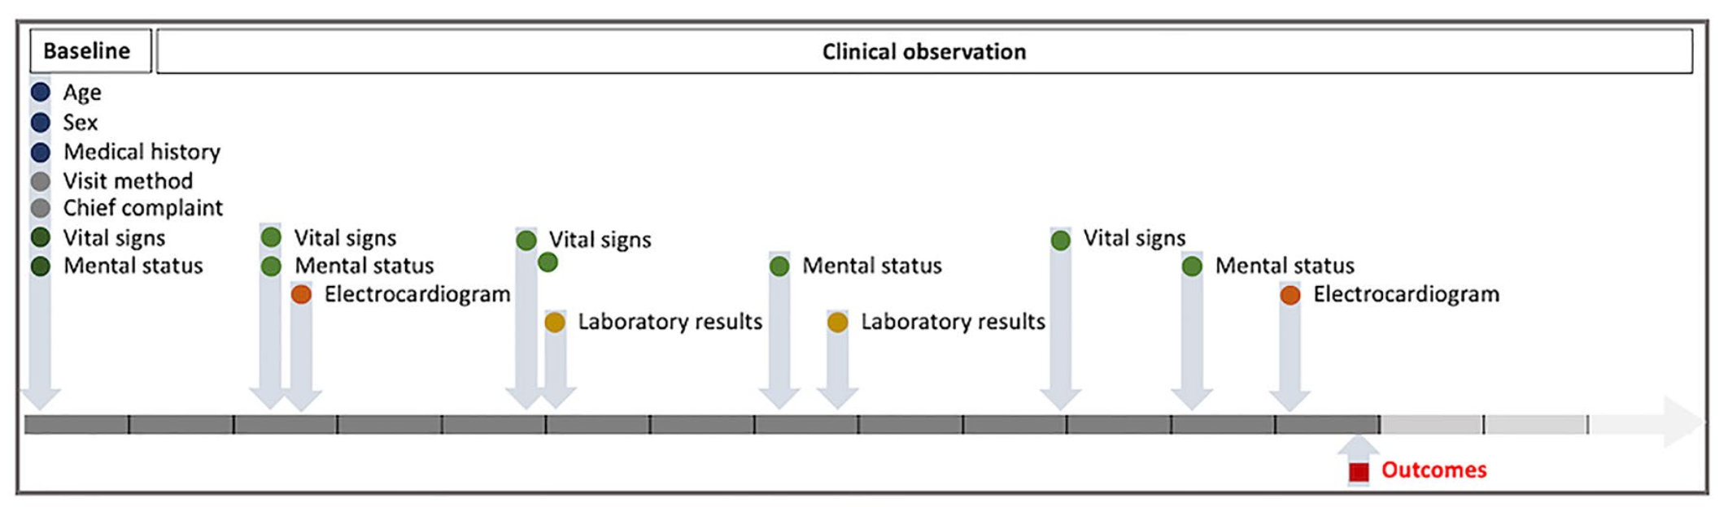
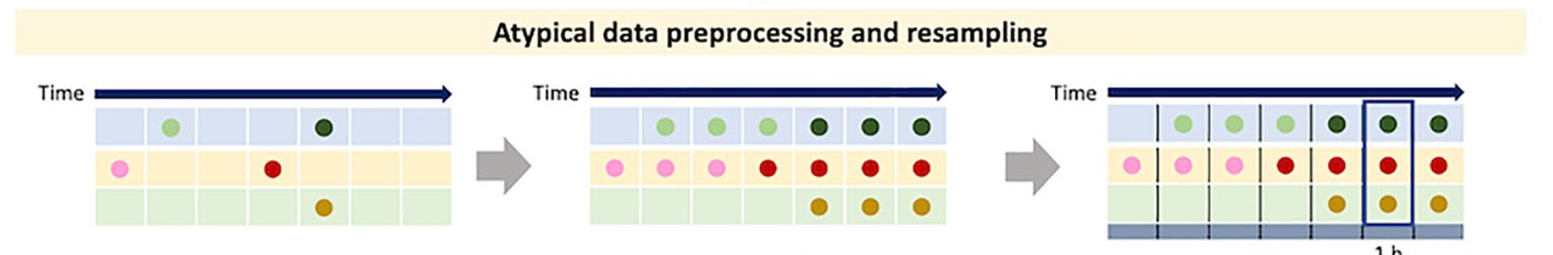
전처리
독립변수, 종속변수의 데이터를 환자별로 수집하여 시간에 따라 한시간 간격으로 테이블로 만듦
가장 가까운 값을 대입 하는 것으로 결측치 처리
의사도 환자의 가장 최근에 측정된 신체 검사 및 생체 신호에 기초하여 즉각적인 응급 조치의 제공과 같은 의사 결정을 함
생체 신호 데이터의 이상치는 생리학적 범위를 적용
데이터셋의 불균형 특성 : 학습용 데이터는 언더샘플링 적용, 테스트용은 비적용 (실제 임상 환경과 유사하게 하기 위해)

Slide 15
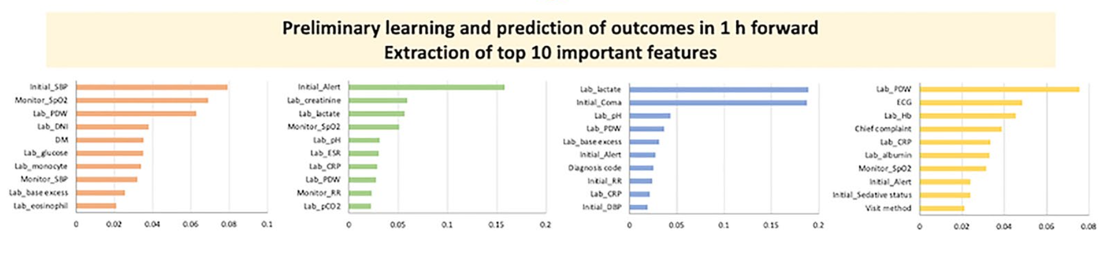
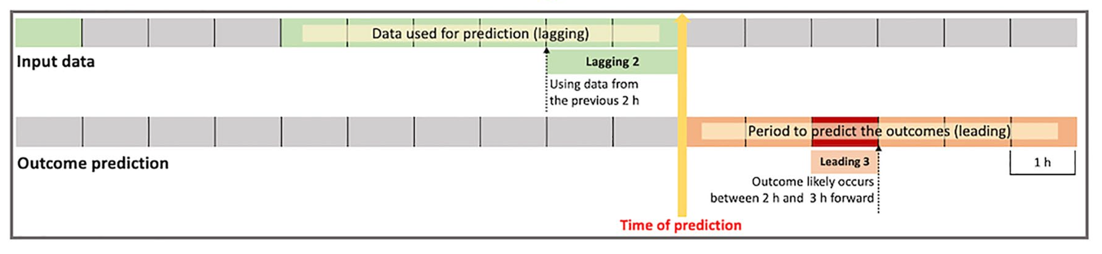
모델 개발
Base line model : XGBoost으로 종속변수 별로 10개의 중요한 예측 변수 도출
학습에 사용할 중요한 예측 변수의 5가지 과거 값, 종속 변수의 5개 미래 예측, 총 25개의 예측 모델을 개발

Slide 16
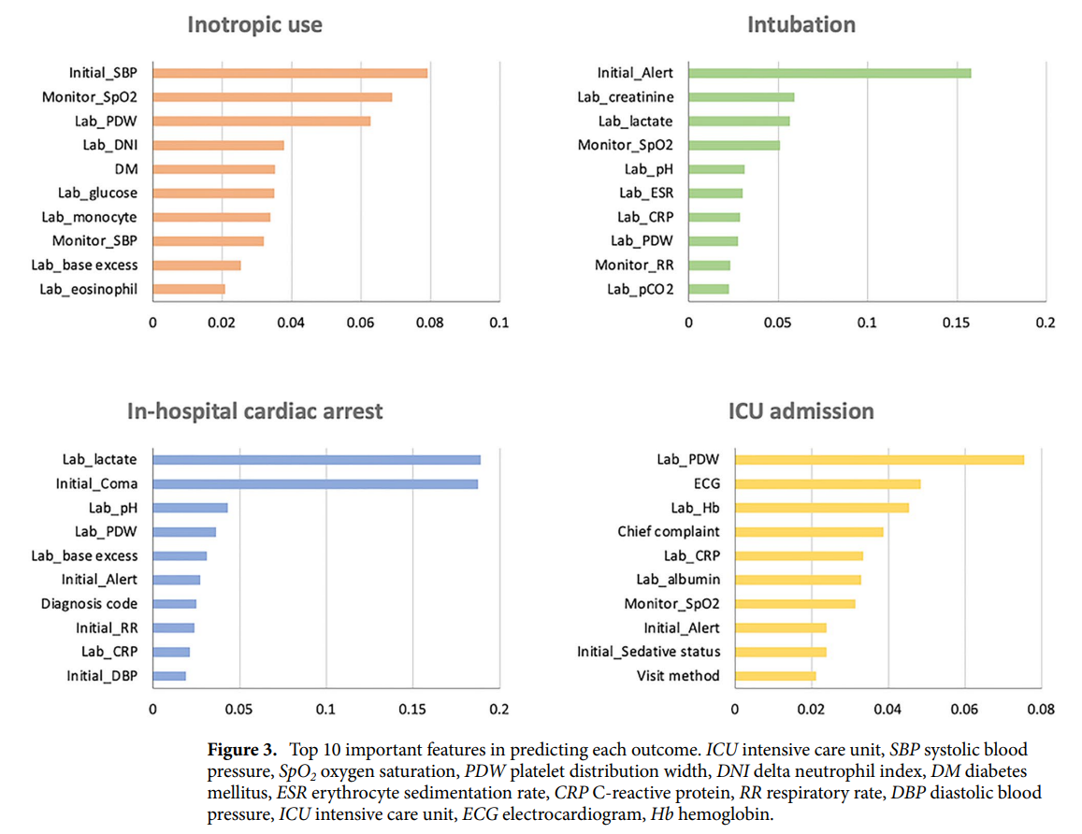
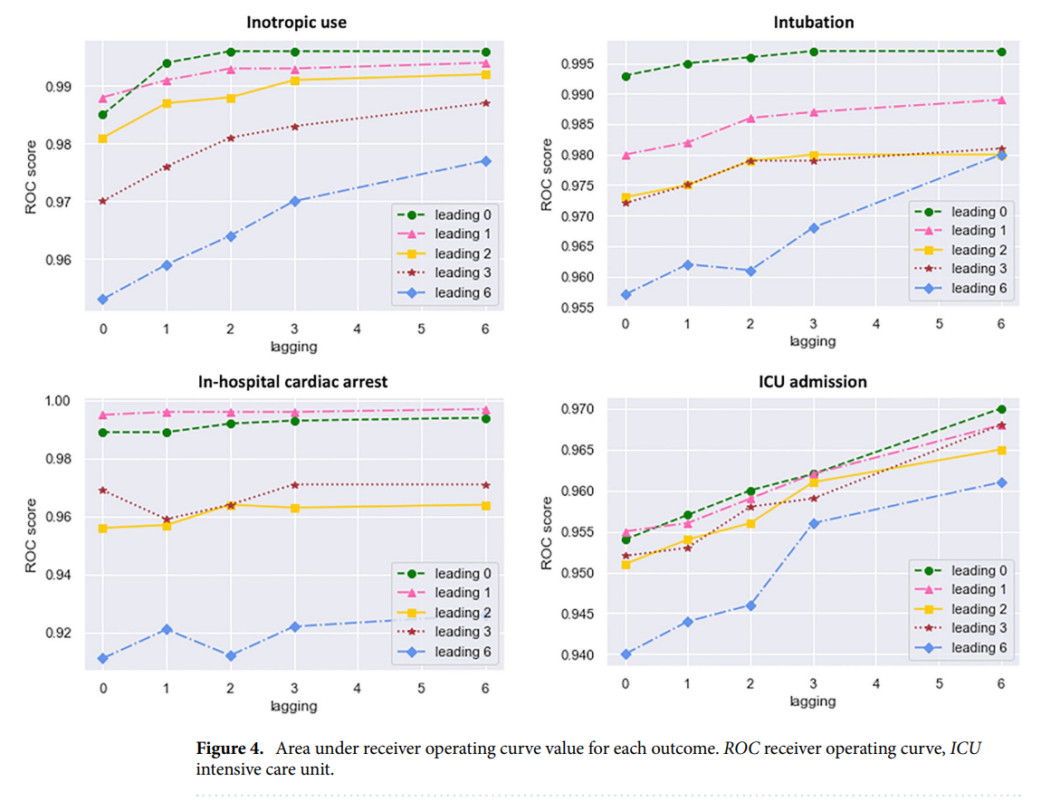
결과
AUROC는, 더 많은 과거의 정보를 학습 시키고, 예측 하는 미래가 가까울 수록 증가 한다. (심정지 제외)

Slide 17
Contributions
본 논문의 :
이전 연구에서는 생명체의 바이탈 사인 같은 몇 가지 고정 변수를 예측 변수로 사용
응급실에서 발생하는 모든 임상 소견, 검사 및 심전도와 같은 변수를 입력 변수로 활용
모든 임상 변수의 업데이트를 최신 관찰로 간주 하여 판단
응급실 의사들이 매 시간마다 환자를 재평가하고 해당 임상 소견을 기반으로 중요한 사건을 예측한다는 가정
응급실 의사의 순차적 의사 결정 프레임워크를 모방하도록 설계
LG전자의 :
위와 같은 모델 및 데이터 처리의 설계를 제안 및 구현

Slide 18
느낀 점
1년간의 프로젝트 기간 중, 10개월을 데이터 전처리에 사용 해야 했음
13개가 넘는 테이블과 200개 가까운 컬럼, 30기가 이상의 text 데이터
모델링, 테스트, 문서 정리, 결과 정리 에 2개월
시간적 여유가 있었다면, 트렌스포머 등의 좀 더 성능이 좋은 모델을 검토 할 수 있었을 듯
커뮤니케이션이 매우 중요
결정 사항을 꼼꼼하게 문서화 해서 여러 번 도움을 받았음
주고 받은 카톡 까지 캡쳐 하여 문서화

Slide 19
Q&A

